Slide 1
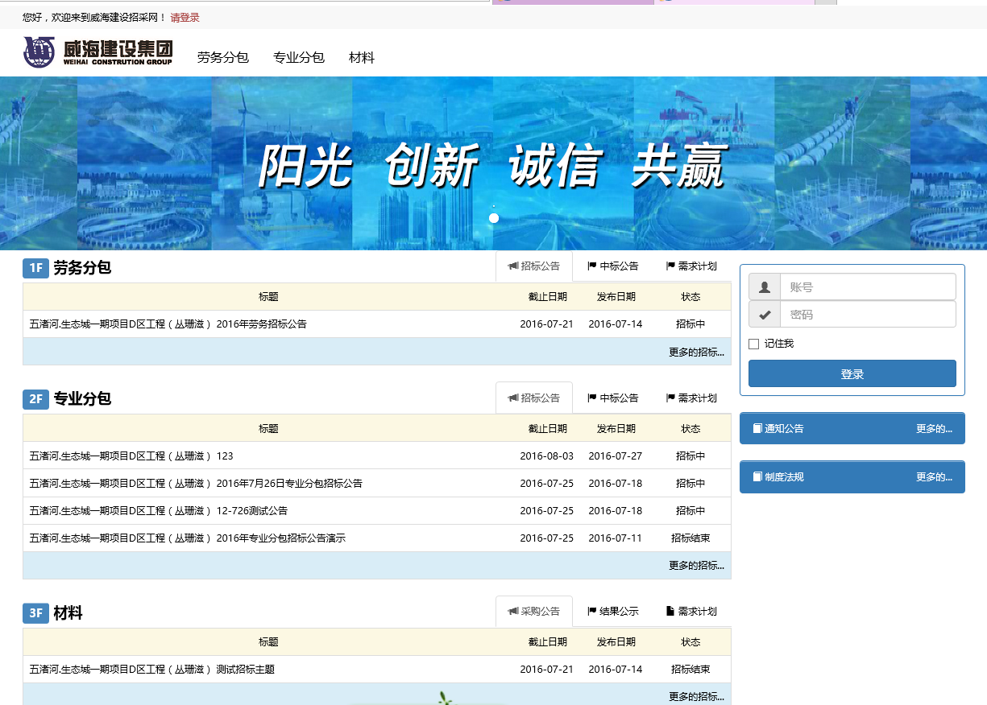
集中采购、阳光采购、降本增效
威海建设集团招采平台简介
威海建设集团经济管控中心

Slide 2
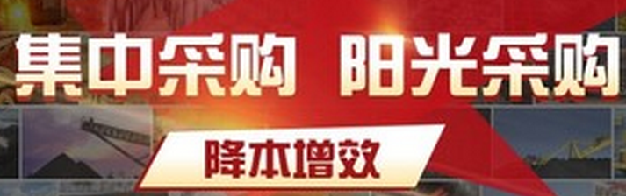
1.招采平台是什么？
威海建设集团招采平台是公司委托清科锐华软件有限公司开发的，基于B2B模式的，线上专业、劳务及物资招标采购平台。
http://zc.whbuilding.com:8899

Slide 3
2.工作流程展示
需求发布
招标公告
投标报价
评标
中标结果发布
合同签订
合同结算
合同支付

Slide 4
--供应商
各岗位需要做的工作及相关操作说明

Slide 5
6.各岗位需要做的工作-供应商
1.有意参加投标竞争的必须先提交相关资料，申请成为威建集团合格供应商。
2.接收系统平台推送的账号及密码信息短信，并及时更改密码。
3.及时关注威建集团微信企业号。
4.在投标截止日期前对有意向，且自身符合资质要求的招标公告进行投标。
5.只有同意招标公告中的投标承诺才能进行投标。

Slide 6
具体操作指南：
1.如何成为威建集团合格供应商
分包商联系欲发生业务往来的项目部或者分公司，由他们在综合项目管理系统中提出合格供应商申请，并将相关资料提交给项目部或者分公司。如果未收到用户短信或者无法关注微信企业号，这种情况是因为供应商在威建集团合格供应商库中的联系方式有问题，出现这种问题请联系公司对应业务部室。
对应模块集团公司负责人
专业分包商：经营发展部 5231506 姜工
劳务分包商：人力资源部 5275956 张工
材料供应商：设备物资部 5233085 王工

Slide 7
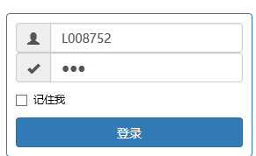
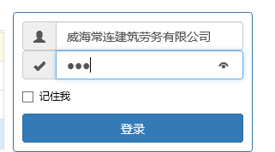
2.如何登陆外部电商网站
两种登陆方式登陆外部电商网站：
（1）用手机短信收到的账号和密码可以登陆外部电商网站。 http://zc.whbuilding.com:8899
（2）用企业名称的全称（一定要与营业执照的名称相同）+密码

Slide 8
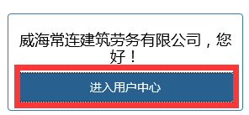
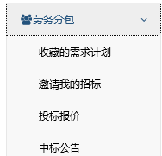
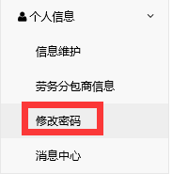
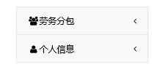
2.如何更改密码及相关信息
登陆成功后点击进入用户中心按钮即可进入用户管理界面，以劳务分包为例，其中包含劳务分包和个人信息两个界面。劳务分包界面是用来查看企业是否有被邀请投标的情况，及相关信息。个人信息中可以修改密码。

Slide 9
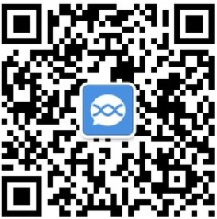
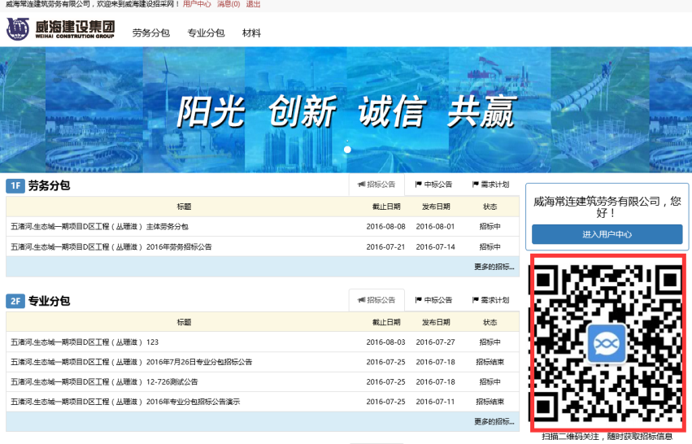
3.如何收到招标提醒：
方式一微信企业号提醒
供应商需要关注威建集团微信企业号，关注完成后就可以收到微信企业号发布的招标信息提醒。公开招标+被邀请的邀请招标。二维码在威建集团外部电商网站上有。

Slide 10
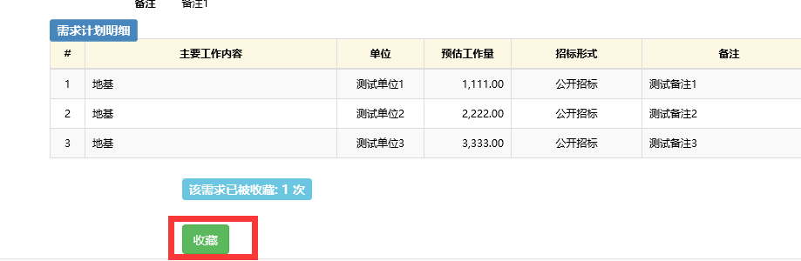
方式二：网站提醒
（1）收藏需求计划：
如果供应商收藏了某需求计划，则该需求计划对应的招标公告会对供应商发出提醒信息。
操作方式：打开对应的需求计划，点击最下方的收藏按钮。

Slide 11
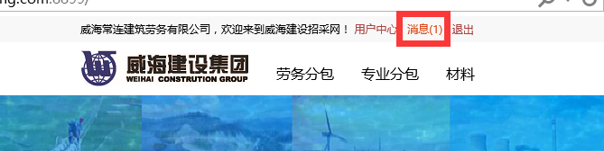
被招标范围内的提醒：
供应商属于某招标公告的被招标范围，比如说符合资质要求的公开招标、或者被邀请的邀请招标。
登陆系统后上方消息栏会有闪烁提醒。点击即可进入，相应的招标公告。

Slide 12
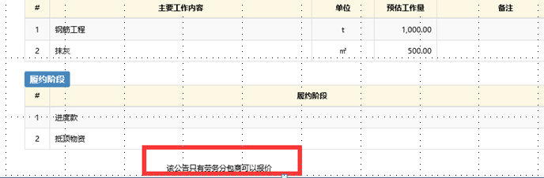
4.如何投标？
（1）找到对应招标公告：符合投标招标资质要求的供应商可以在对应的招标公告下方点击投标按钮。注意：资质不符合要求的无法投标。

Slide 13
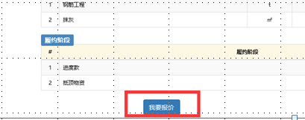
（2）阅读招标公告：在投标前请一定要仔细阅读招标公告中关于工期质量等等的具体要求，确定自己可以响应的前提下再进行投标。
（3）投标内容填写：点击招标公告中的我要报价进行报价。

Slide 14
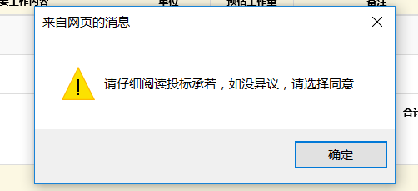
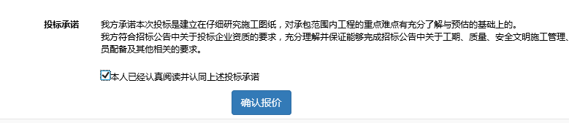
报价注意：
（1）投标报价中的项目经理为供应商拟派往工程现场的项目经理，必须填写。
（2）进度款中为对应阶段供应商可以接受的付款比例，这个是评标的一个重要参数。
（3）一定要勾选同意投标承诺。否则无法投标。
投标承诺勾选位置
不勾选投标承诺会弹出对话框

Slide 15
（4）招标截止日期之前，投标信息可以随意更改。更改位置在用户中心-劳务分包-投标报价。
（5）在招标截止日期之前供应商的投标信息所有人都无权查看，请放心投标。

Slide 16
系统使用过程中遇到的其他问题请联系威建集团经济管控中心。
联系方式：5273559

